Slide 1
Презентация к лекции №23 (5 семестр) Диуретические и урикозурические средства
Государственное бюджетное профессиональное учреждение
«Краснодарский краевой базовый медицинский колледж»
министерства здравоохранения Краснодарского края
ПМ 01 « Реализация лекарственных средств и товаров аптечного ассортимента» МДК 01.01. « Лекарствоведение. Раздел первый. Фармакология» Специальность Фармация
Преподаватели: Боробова Н.Е.
Бондаренко Э.А.
Краснодар 2020

Slide 2
Диуретики
Мочегонными средствами, или диуретиками, называют вещества, увеличивающие выведение из организма мочи и уменьшающие содержание жидкости в тканях и серозных полостях организма. Вызываемое диуретиками усиление мочеотделения связано с их специфическим действием на почки, заключающимся в первую очередь в торможении реабсорбции ионов натрия в почечных канальцах, что сопровождается уменьшением реабсорбции воды. Значительно меньшую роль играет усиление фильтрации в клубочках.

Slide 3
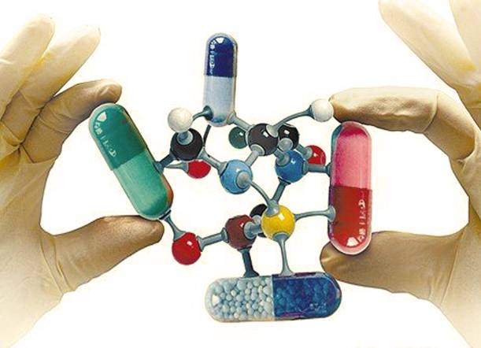
Классификация
Мочегонные средства в основном представлены следующими группами:
диуретики «петлевые» и действующие на кортикальный сегмент петли Генле;
диуретики калийсберегающие;
осмодиуретики.
Диуретики оказывают различное по силе и продолжительности влияние на мочеобразование, что зависит от их физико-химических свойств, механизма действия и его локализации (разные участки нефрона).

Slide 4
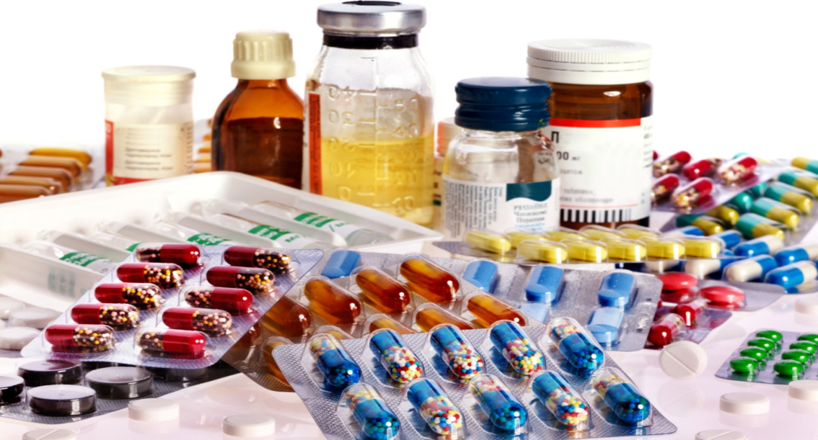
Петлевые диуретики
Мочегонные лекарственные средства, воздействие которых приходится на петлю Генле (часть нефрона, соединяющего ближние и дальние канальцы), называются «петлевые диуретики». Они оказывают влияние на фильтрационную способность почек, позволяя выводить из организма жидкость и соли. Данные препараты имеют быстрый и сильный мочегонный эффект, не создают предпосылок для развития диабета, не оказывают влияния на холестерин и представляют собой средства средней мощности.

Slide 5
Показания и противопоказания
Основными показаниями для применения петлевых диуретиков являются:
отеки, провоцируемые переизбытком натрия в организме;
повышенное артериальное давление;
сердечная недостаточность;
повышенная концентрация кальция и калия в плазме крови;
почечная недостаточность.
Врачи отмечают следующие противопоказания к приему петлевых диуретиков:
отсутствие поступления мочи в мочевой пузырь;
аритмия;
аллергические реакции на лекарственные средства сульфонамидной группы;
уменьшение объема циркулирующей крови;
период беременности и кормления грудью.

Slide 6
Механизм действия
Механизм работы диуретических препаратов базируется на расслаблении мускулатуры сосудов и увеличении почечного кровотока, благодаря тому, что лекарственные средства увеличивают синтез простагландинов в эндотелиальных клетках сосудов. Действие препарата начинается уже спустя 0,5 —1 час, но зачастую заканчивается быстро — через 4—6 часов. Петлевые диуретики провоцируют сбой в противоточно-поворотном механизме петли Генле и увеличивают гломерулярную фильтрацию (фильтрация жидкости, которая не содержит белковых соединений), за счет чего происходит усиление мочегонного действия.
Кроме того, диуретики петлевые уменьшают обратное всасывание ионов хлора и натрия, а в петле Генле тормозят всасывание магния, увеличивая количество его выведения вместе с мочой. После уменьшения магния в организме снижается и продукция гормона, вырабатываемого паращитовидными железами, благодаря чему уменьшается обратное всасывание кальция. Петлевые диуретики влияют на почечный кровоток, снижают сердечные нагрузки и венозный тонус и увеличивают объем мочи.

Slide 7
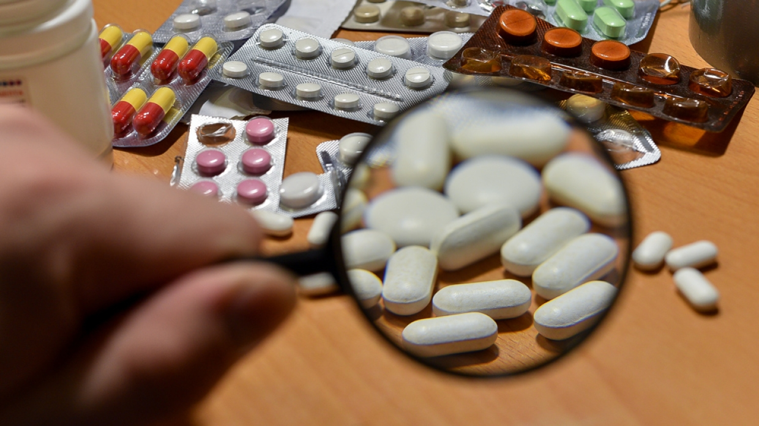
Побочные эффекты
Существует целый ряд негативных воздействий, которые причиняют петлевые диуретики организму человека: обезвоживание, пониженное содержание ионов натрия, калия, кальция и магния в плазме крови, уменьшение количества хлоридов, высокое содержание мочевой кислоты, что чревато появлением подагры — болезненных отеков суставов преимущественно на больших пальцах ног, подавление секреции инсулина, повреждение слухового и вестибулярного аппарата.

Slide 8
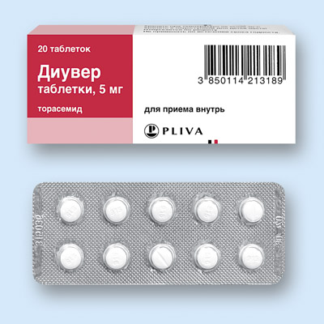
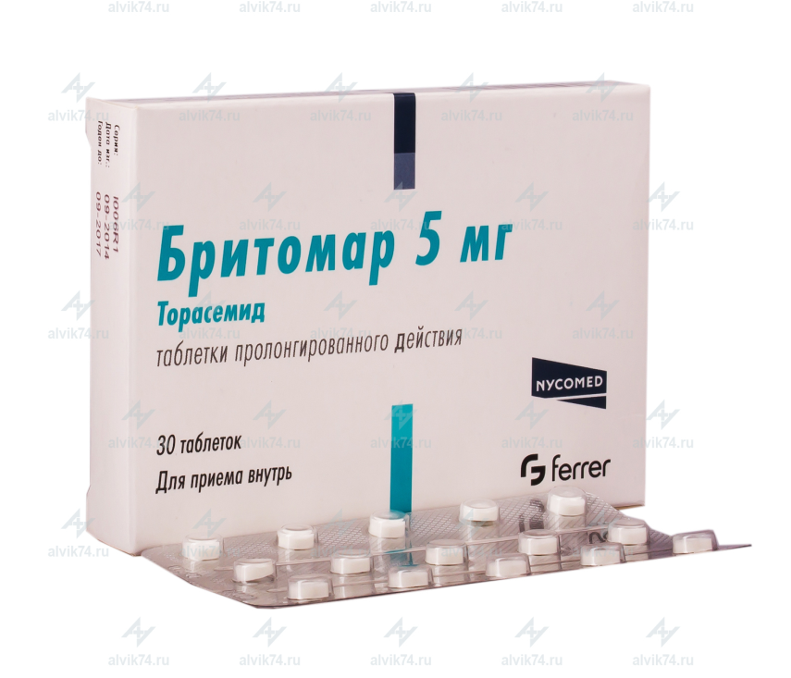
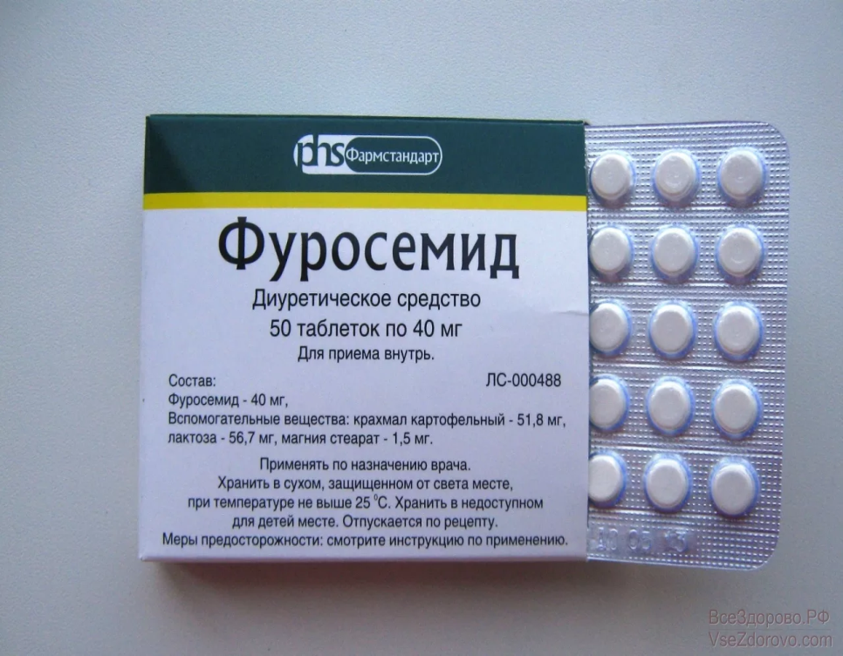
Препараты

Slide 9
Диуретики калийсберегающие
Мочегонные препараты, которые сохраняют калий в организме человека, называются калийсберегающие диуретики. Действуют медикаменты на дистальный каналец нефрона, что способствует удержанию калия — важного элемента жизнедеятельности, который необходим для нормального функционирования всего организма. Применяются диуретики этой группы зачастую для терапии повышенного артериального давления.

Slide 10
Применение
Калийсберегающие диуретики широко распространены при лечении гипертонии. Однако этот вид мочегонных средств имеет существенный недостаток — слабую эффективность понижения давления. Исходя из этого, препараты, сберегающие калий, назначают в комплексном лечении гипокалиемии (пониженной концентрации ионов калия в плазме крови) в паре с петлевыми или тиазидными мочегонными. Кроме лечения повышенного артериального давления, медикаменты данного вида применяют при:
проведении специализированного лечения пациентов, страдающих первичным альдостеронизмом (заболеванием, которое поражает кору надпочечников);
отеке, который образовался из-за расстройства выработки основного гормона надпочечников;
сердечной недостаточности (в качестве вспомогательного медикамента);
подагре.

Slide 11
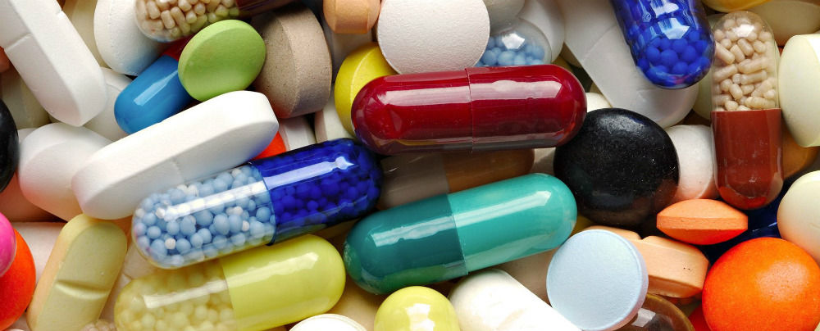
Механизм действия
Мочегонные препараты не выводящие калий, являются наиболее щадящими медикаментами в отличие от остальных мочегонных, их сила действия на организм и длительность наступления эффекта значительно уступает диуретикам других групп. Легкий механизм воздействия объясняется тем, что лекарства данного вида — антагонисты альдостерона. Этот компонент, вызывающий действие на водно-солевой обмен, сохраняет калий, повышает артериальное давление и благоприятно действует на сердечно-сосудистую систему. Диуретик, который не вымывает калий, действует благодаря тому, что блокирует альдостерон двумя способами:
замедляет синтез гормона, действуя на рецепторы, что дает возможность выводить натрий с уриной и за счет этого увеличивать концентрацию калия;
угнетает транспорт ионов натрия.

Slide 12
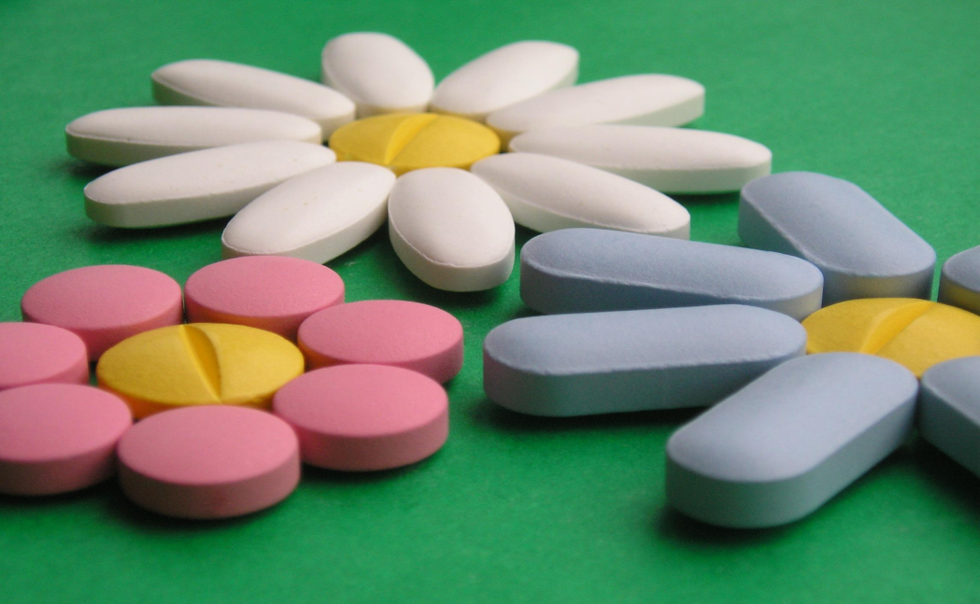
Побочные действия
При приеме калийсберегающих диуретиков могут наблюдаться такие побочные действия:
развитие мочекаменной болезни;
чувствительность к яркому солнечному свету;
тошнота и рвотные позывы;
диареи или запоры;
головокружения и головная боль;
судороги;
высыпания на коже;
усталость;
ухудшение эрекции;
изменение менструального цикла.

Slide 13
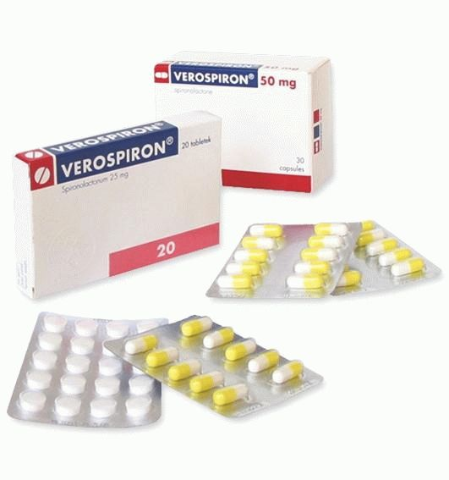
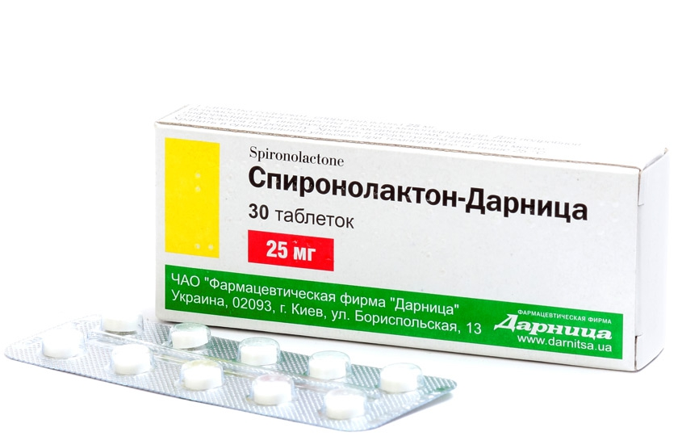
Препараты

Slide 14
Диуретики осмотические
Препараты группы осмодиуретиков — единственные, не «блокируют» мочеобразование. Они, фильтруясь, повышают осмотическое давление «первичной мочи» (клубочкового фильтрата), чем препятствуют реабсорбции воды в проксимальных канальцах. Наиболее активные осмотические диуретики (маннит и др.) применяют для того, чтобы вызвать форсированный диурез при острых отравлениях (барбитуратами, салицилатами и др.), острой почечной недостаточности, а также при острой сердечной недостаточности у больных со сниженной почечной фильтрацией. В качестве дегидратирующих средств их назначают при отеке мозга.

Slide 15
Механизм действия
Механизм действия осмотических диуретиков следующий: они выводят жидкость из ткани в кровь, чем увеличивают объем крови. Благодаря этому увеличивается циркуляция крови в околопочечных тканях. Почки лучше функционируют, усиливается фильтрующая функция. Возрастание объема циркулируемой крови в перитубулярном пространстве приводит к нарушениям работы противоточной системы петли Генле.
Осмотические диуретики хорошо фильтруются в почечных клубочках, отсутствуют в первичной моче. Их действие обуславливает препятствие всасыванию натрия в почечных канальцах. Одним из самых эффективных препаратов, что принадлежат к этой группе, является «Маннит». Другие средства могут оказать меньшее терапевтическое влияние.

Slide 16
Показания к применению
Медикаменты, принадлежащие к группе осмотических диуретиков, используются для увеличения диуреза и повышения артериального давления, которое обуславливает увеличение объема крови. В экстренных ситуациях используются чаще всего. Используются при острой почечной недостаточности и на начальных этапах ее развития, при отеке гортани и тяжелых отравлениях токсичными веществами. Используют в случае, когда надо создать ускоренный диурез в таких ситуациях, которые грозят возникновением острого канальцевого некроза.

Slide 17
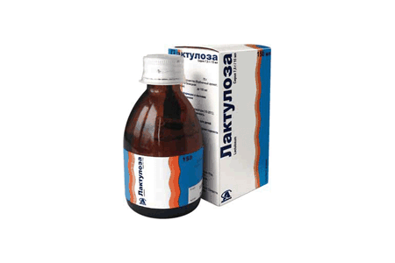
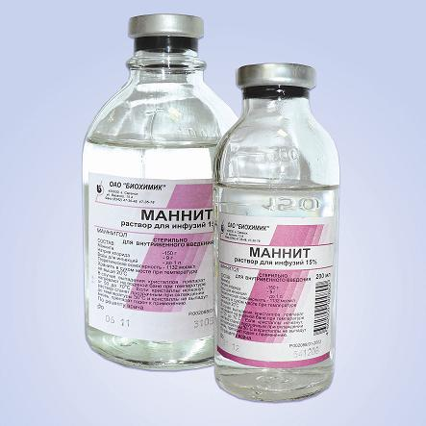
Препараты

Slide 18
Урикозурические средства
Эта группа включает лекарственные препараты, способствующие выведению мочевой кислоты и удалению мочевых конкрементов. Концентрация солей мочевой кислоты (уратов) в крови может резко повышаться при нарушении обмена пуринов или при уменьшении их выведения почками. Это влечет за собой отложение кристаллов уратов в суставах, сухожилиях, связках, что приводит к возникновению болей. Болезнь носит название подагра.
В кислой среде мочевыводящих путей ураты могут выпадать в виде кристаллов с образованием конкрементов (камней). Это может повлечь за собой развитие мочекаменной болезни (уронефролитиаза). Для лечения указанных патологических состояний применяют урикозурические средства и вещества, тормозящие синтез мочевой кислоты.

Slide 19
Механизм действия
Механизм действия указанных препаратов состоит в торможении обратного всасывания мочевой кислоты в почечных канальцах. Это не приводит к существенным сдвигам в экскреции ионов Н⁺, Na⁺, К⁺ и Cl–. Применение урикозурических средств способствует устранению и ослаблению гиперурикемии, прекращению приступов подагры. Данную группу лекарственных веществ можно разделить на:
Препараты, ингибирующие синтез мочевой кислоты – аллопуринол;
Препараты, способствующие выведению из организма мочевой кислоты и ее солей – этамид, бензобромарон, уродан, магурлит.
Урикозурические препараты способствуют выделению мочевой кислоты почками, что сопровождается уменьшением содержания ее в крови и тканях.

Slide 20
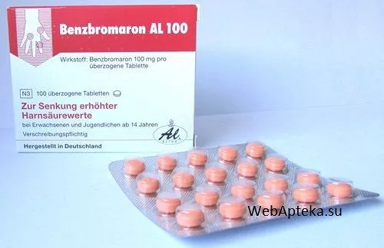
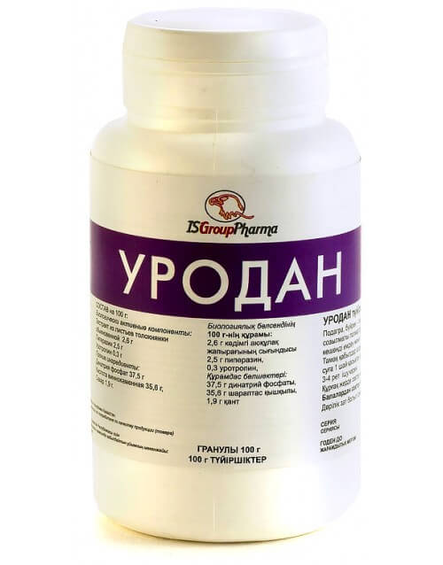
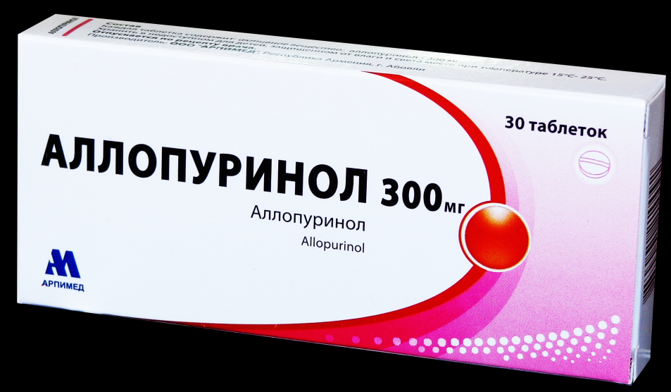
Препараты

